Slide 1
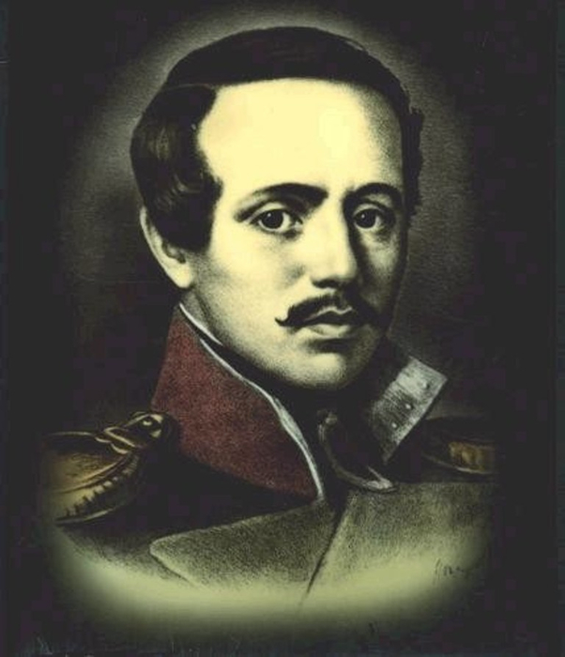
3(15). 10. 1814 г. - 15(27). 07. 1841 г.
Михаил Юрьевич Лермонтов

Slide 2
Род Лермонтовых происходил из Шотландии и восходил к полумифическому барду-пророку Томасу Лермонту. В 1613 году один из представителей этого рода, поручик польской армии Георг (Джордж) Лермонт (ок. 1596—1634), попал в плен к русским, затем поступил на службу к царю Михаилу Фёдоровичу. Предок поэта перешёл в православие и, под именем Юрия Андреевича, стал родоначальником русской дворянской фамилии Лермонтовых.

Slide 3
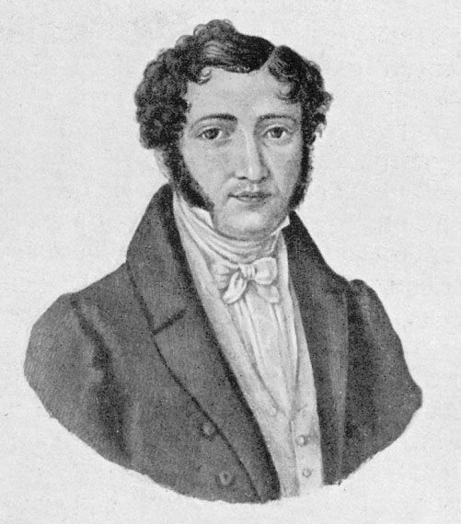
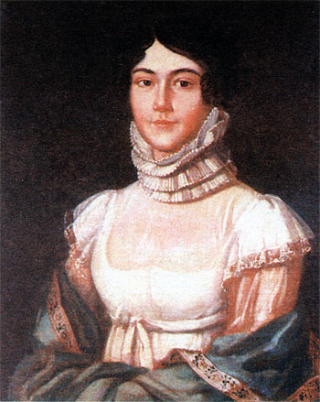
Отец поэта, Юрий Петрович Лермонтов (1787—1831) «был среднего роста, редкий красавец и прекрасно сложён; в общем, его можно назвать в полном смысле слова изящным мужчиной; он был добр, но ужасно вспыльчив». Перед женитьбой на Марии Михайловне Арсеньевой Юрий Петрович вышел в отставку в чине пехотного капитана.

Slide 4
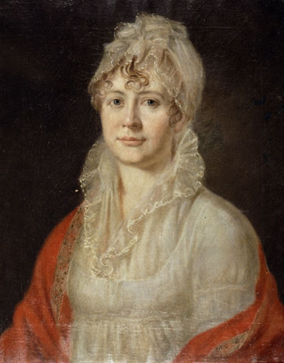
Елизавета Алексеевна Арсеньева, бабушка поэта, была «не особенно красива, высокого роста, сурова и до некоторой степени неуклюжа». Обладала недюжинным умом, силой воли и деловой хваткой. Происходила из знаменитого рода Столыпиных.

Slide 5
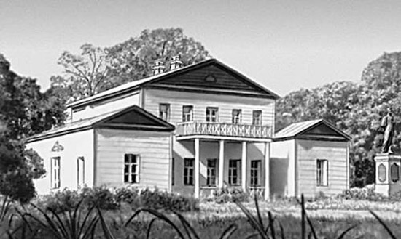
Детство Лермонтова прошло в бабушкином имении "Тарханы" Пензенской губернии. Бабушка очень любила внука. Она прилагала все усилия, чтобы дать ему всё, на что только может претендовать продолжатель рода Лермонтовых.

Slide 6
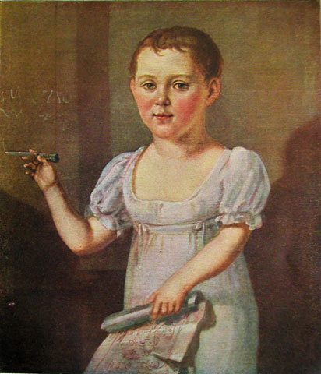
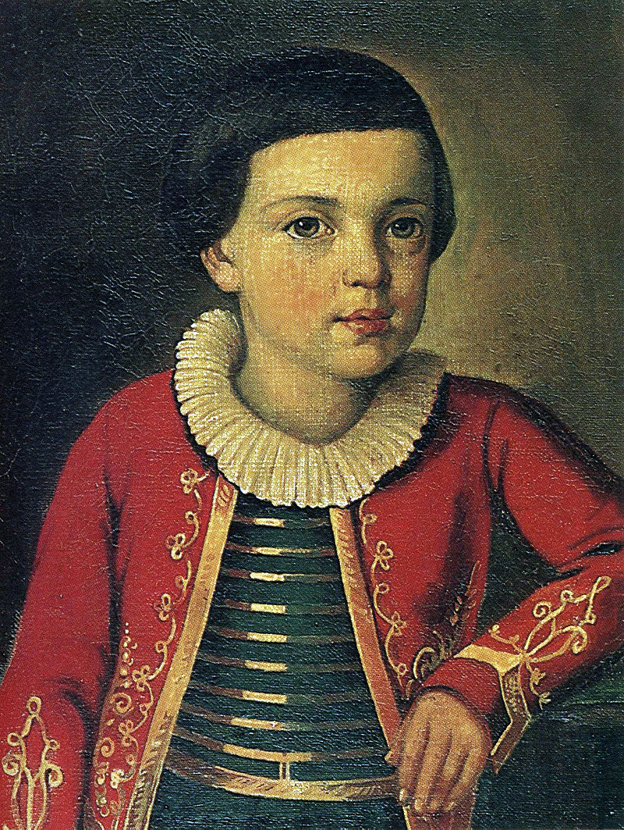
И в возрасте 6-7 лет
Поэт в возрасте 4-5 лет

Slide 7
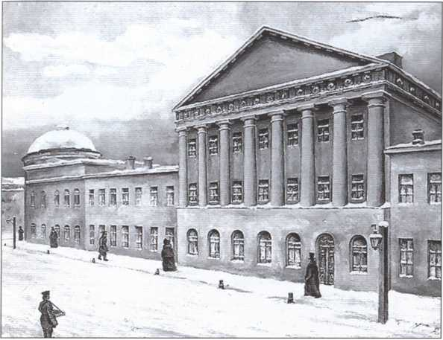
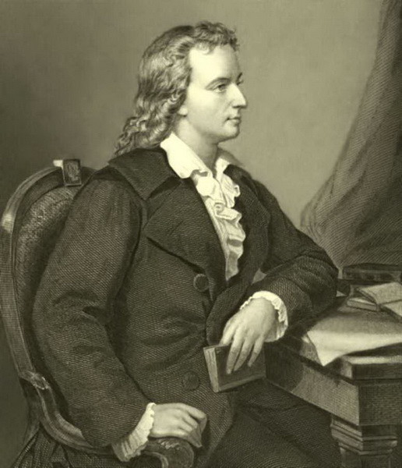
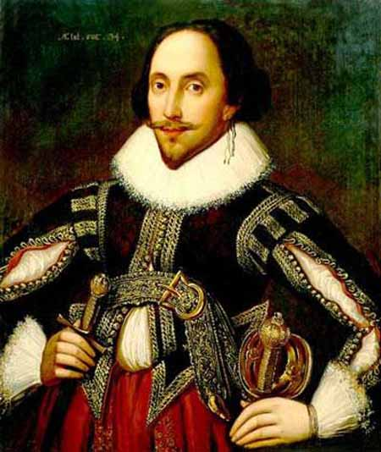
Бабушка перевезла Лермонтова в Москву, где его стали готовить к поступлению в университетский благородный пансион.
В пансионе Лермонтову привили вкус к литературе: на «заседаниях по словесности» молодые люди пробовали свои силы в самостоятельном творчестве.
Поэт был увлечён Шиллером, особенно его юношескими трагедиями, а также Шекспиром, свободно цитировал сцены из «Гамлета».

Slide 8
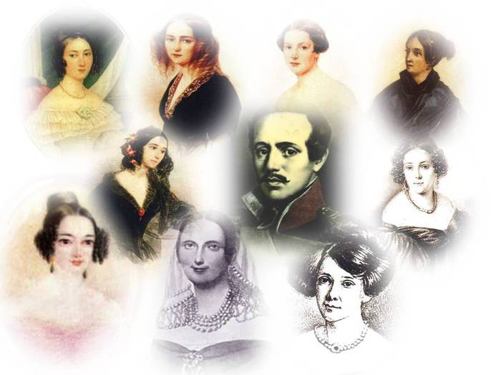
Любимые женщины Лермонтова

Slide 9
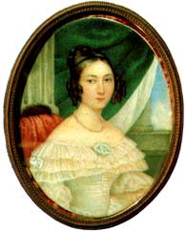
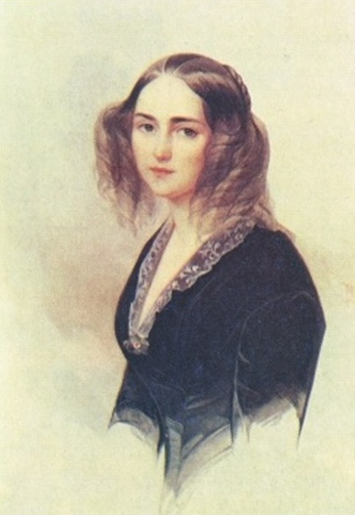
Александра Верещагина познакомила его с Екатериной Сушковой, которая оставила записки об этом знакомстве. Содержание их — настоящий «роман», распадающийся на две части: героиня первой части — торжествующая и насмешливая Сушкова, герой второй части — холодный и даже жестокий и мстительный Лермонтов.
Шестнадцатилетний «отрок», склонный к «сентиментальным суждениям», невзрачный, косолапый, с красными глазами, с вздёрнутым носом и язвительной улыбкой, менее всего мог казаться интересным кавалером для юных барышень. В ответ на его чувства ему предлагали «волчок или верёвочку», угощали булочками с начинкой из опилок. Сушкова, много лет спустя после этого события, изобразила поэта в недуге безнадёжной страсти и приписала себе даже стихотворение, посвящённое Лермонтовым другой девице — Вареньке Лопухиной, к которой он до конца жизни питал самое глубокое чувство, когда-либо вызванное в нём женщиной.

Slide 10
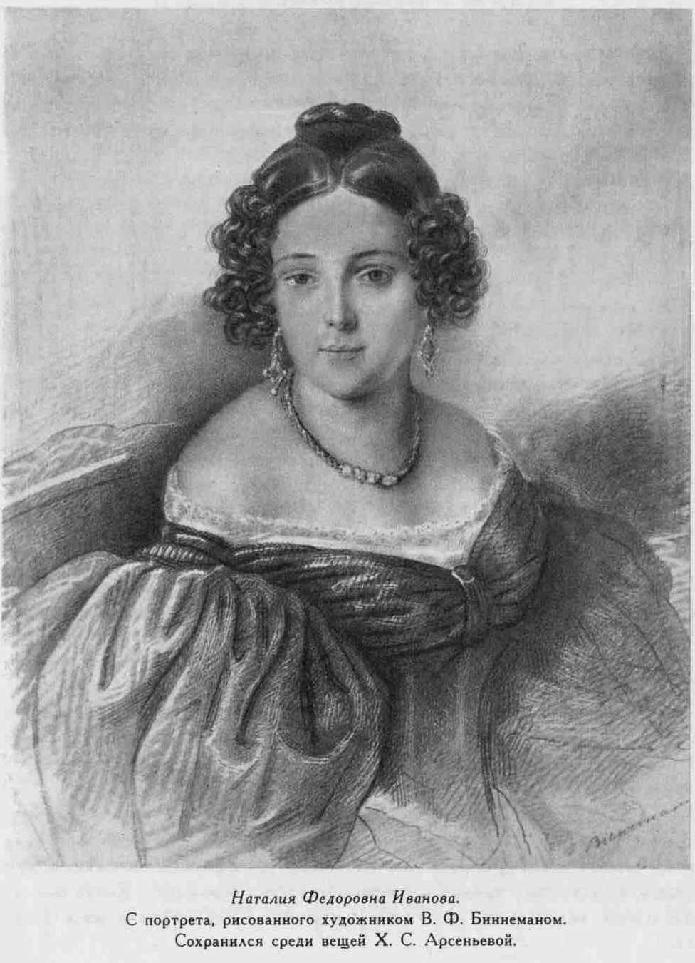
К 1830 году поэт знакомится с Натальей Фёдоровной Ивановой — таинственной незнакомкой Н. Ф. И., чьи инициалы удалось раскрыть Ираклию Андроникову. Ей посвящён так называемый «ивановский цикл» из 30 стихов.
К Ивановой Лермонтов впервые почувствовал взаимное чувство. Однако вскоре в их отношениях наступила непонятная перемена: пылкому молодому поэту Иванова предпочла более опытного и состоятельного соперника.
К лету 1831 года в творчестве Лермонтова становится ключевой тема измены, неверности. Из «ивановского» цикла стихов явствует, насколько мучительно переживал поэт это чувство. В стихах, обращённых к Н. Ф. Ивановой, не содержится никаких прямых указаний на причины сердечной драмы двух людей, на первом месте лишь само чувство неразделённой любви.

Slide 11
Как луч зари, как розы Леля,
Прекрасен цвет ее ланит;
Как у мадоны Рафаэля
Ее молчанье говорит.
С людьми горда, судьбе покорна,
Не откровенна, не притворна,
Нарочно, мнилося, она
Была для счастья создана.
Но свет чего не уничтожит?
Что благородное снесет,
Какую душу не сожмет,
Чье самолюбье не умножит?
И чьих не обольстит очей
Нарядной маскою своей?
Стихотворение обращено к возлюбленной М. Ю. Лермонтова Н. Ф. Ивановой.

Slide 12
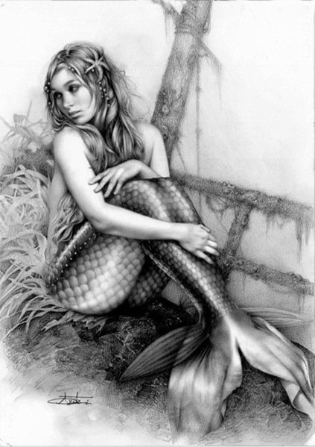
Русалка
Русалка плыла по реке голубой,
Озаряема полной луной;
И старалась она доплеснуть до луны
Серебристую пену волны.
И шумя и крутясь, колебала река
Отражённые в ней облака;
И пела русалка - и звук её слов
Долетал до крутых берегов.
И пела русалка: "На дне у меня
Играет мерцание дня;
Там рыбок златые гуляют стада;
Там хрустальные есть города;
И там на подушке из ярких песков
Под тенью густых тростников
Спит витязь, добыча ревнивой волны,
Спит витязь чужой стороны.
Расчёсывать кольца шелковых кудрей
Мы любим во мраке ночей,
И в чело и в уста мы в полуденный час
Целовали красавца не раз».
Так пела русалка над синей рекой,
Полна непонятной тоской;
И, шумно катясь, колебала река
Отражённые в ней облака.

Slide 13
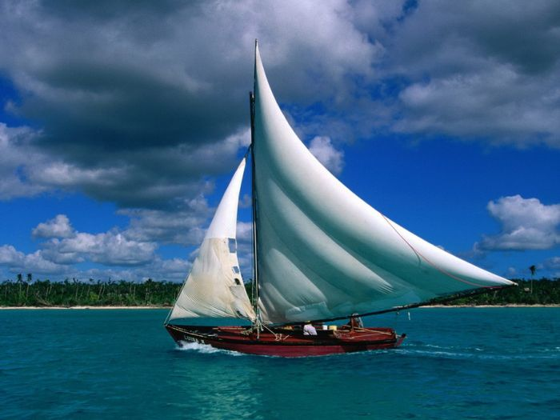
Парус
Белеет парус одинокой В тумане моря голубом!.. Что ищет он в стране далекой? Что кинул он в краю родном?..
Играют волны — ветер свищет, И мачта гнется и скрыпит... Увы! он счастия не ищет, И не от счастия бежит! Под ним струя светлей лазури, Над ним луч солнца золотой... А он, мятежный, просит бури, Как будто в бурях есть покой!

Slide 14
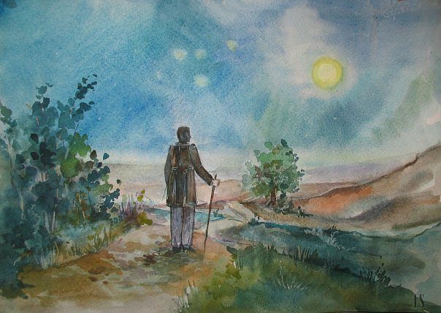
Выхожу один я на дорогу

Slide 15
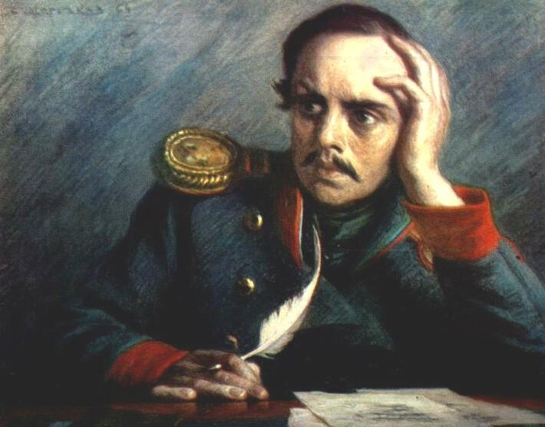
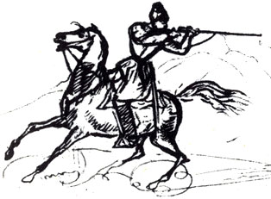

Slide 16
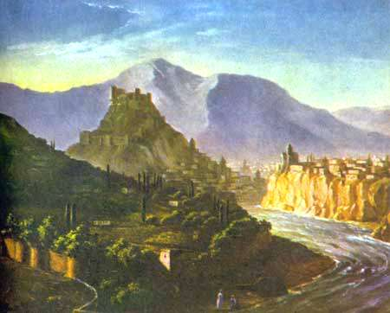
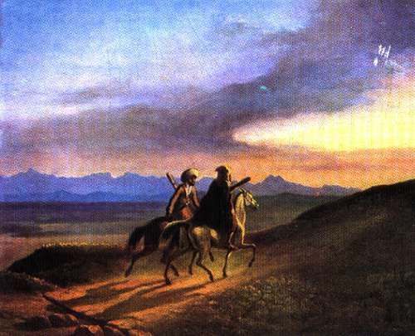

Slide 17
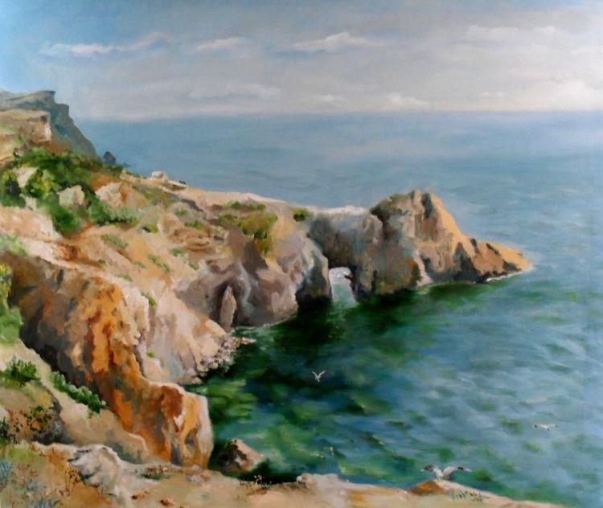

Slide 18
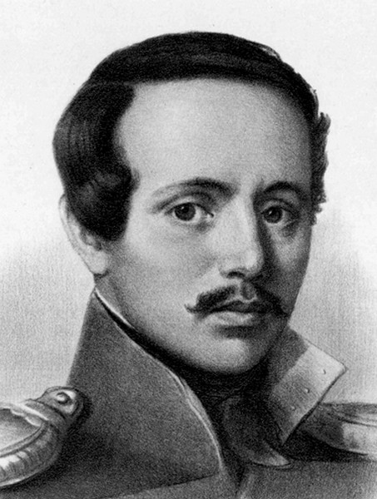
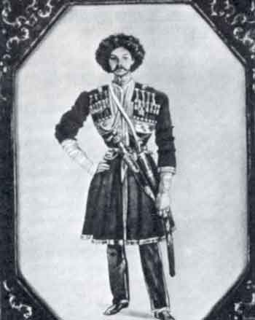
Дело происходило на Кавказе, в Пятигорске. Дуэль назначена была на пистолетах, на расстоянии 15 шагов, у подошвы горы Машук, неподалеку от Бештау.
Первым успел выстрелить Мартынов. Лермонтов получил рану в правый бок навылет, от которой мгновенно умер, не сделав своего выстрела.

Slide 19
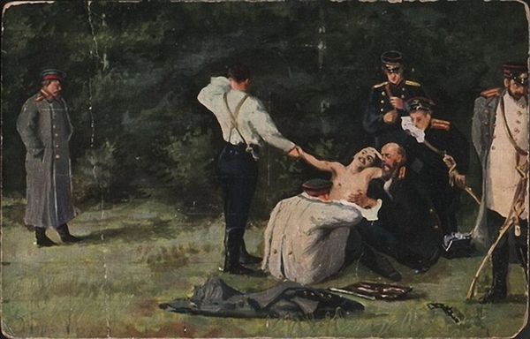
И. Репин. Дуэль Лермонтова и Мартынова

Slide 20
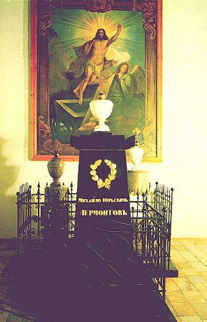

Slide 21
Тест-викторина по русскому языку «Михаил Лермонтов»
Прочитайте текст.
Ответьте на вопросы заданий к нему.
Не сияет на небе солнце красное,
Не любуются им тучки синие.
То за трапезой сидит во златом венце,
Сидит грозный царь Иван Васильевич.
Позади его стоят стольники,
Супротив его всё бояре да князья,
По бокам его всё опричники;
И пирует царь во славу Божию,
В удовольствие своё и веселие.

Slide 22
Задание 1.
Укажите источник приведённого фрагмента:
1) поэма «Тамбовская казначейша»;
2) драма в стихах «Маскарад»;
3) поэма «Песня про … купца Калашникова».

Slide 23
Задание 2.
Установите соответствие:
А) трапеза | 1) пиршество в память умершего; 2) общий стол для приёма пищи; 3) ритуальное омовение ног перед вкушением традиционной монастырской пищи.
Б) стольник | 1) придворный, прислуживающий за царским обеденным столом; 2) придворные, претендующие на царский престол, на царствование; 3) служители царского казначейства с окладом в 100 рублей; 4) предводители добровольческих отрядов, каждый из которых состоит из 100 вооружённых бойцов.
В) опричник | 1) тот, кто оплошал, совершил грубый промах, ошибку; 2) тот, кто служил в специальном войске царя Ивана Грозного; 3) тот, кто своими действиями лишает нравственных сил, богатства внутреннего содержания.

Slide 24
Задание 3. Супротив его всё бояре да князья.
Найдите морфологическую ошибку в данном предложении и запишите всё предложение в исправленном виде.
Задание 4. Выберите правильный вариант расстановки знаков препинания в предложении:
1) Она была удивлена, когда на вопрос её, имею ли я ей сказать что-нибудь особенно важное? – я отвечал, что желаю ей быть счастливой и прочее.
2) Она была удивлена, когда на вопрос её: имею ли я ей сказать что-нибудь особенно важное, я отвечал, что желаю ей быть счастливой и прочее.
3) Она была удивлена, когда на вопрос её: имею ли я ей сказать что-нибудь особенно важное? – я отвечал, что желаю ей быть счастливой и прочее.

Slide 25
Задание 5.
Хр..мой старич..нка стр..дает ревм..тизмом.
Выберите вариант с правильной последовательностью пропущенных гласных:
1) ооаа; 2) оёао; 3) оёаа; 4) аёоа; 5) ооао.
Задание 6.
Определите, какое из выделенных слов правильно разбито на морфемы:
… (1)вос-помин-а-ний-э о ней останется (2)не-при-косн-ов-енн-ым в душе моей…

Slide 26
БЛАНК ОТВЕТОВ
задание | ответ
1 | 3)
2 | А2Б1В2
3 | Супротив него всё бояре да князья
4 | 3)
5 | 1)
6 | 1)

